Slide 1


Slide 2
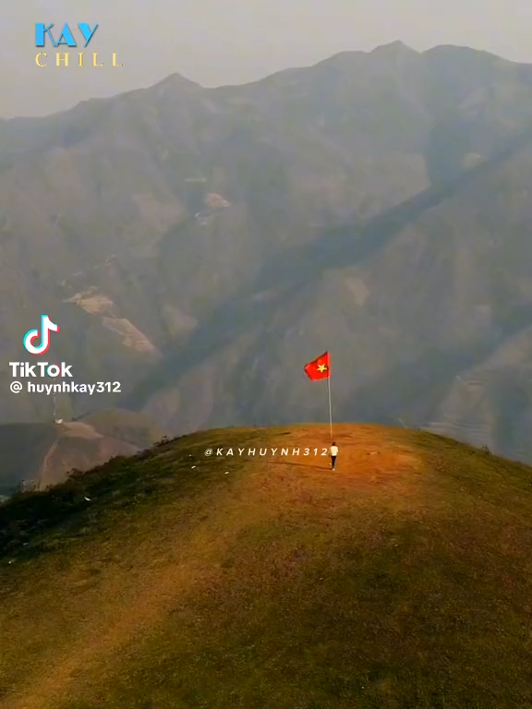
Notes:
https://www.youtube.com/watch?v=xlwoAeZtTvM

Slide 3
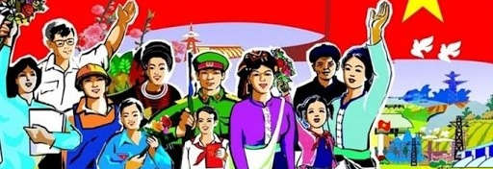
TIẾT 29: TINH THẦN YÊU NƯỚC CỦA NHÂN DÂN TA
Hồ Chí Minh
Notes:
Em có cảm nhận gì về đoạn nhạc trên. E có cảm thấy tự hào không. Cô tin chắc rằng các thầy cô và chúng ta ở đây đều cảm thấy rất tự hào khi nghe ca khúc vừa rồi. Chúng ta tự hào rằng mình đã được sinh ra và lớn lên trên quê hương Việt Nam có biết bao danh lam thắng cảnh. Và chúng ta còn tự hào hơn bởi truyền thống yêu nước chống giặc ngoại xâm của dân tộc. Niềm tự hào dân tộc và tinh thần yêu nước chính là chủ đề của bài học số 3; Lời sông núi. Và để tiếp nối chủ đề cô và chúng ta cùng nhau tìm hiểu văn bản số 2 của bài. Đoạn trích này chúng ta sẽ được học trong 2 tiết và ở tiết học này chúng ta sẽ tìm hiểu tiết đầu tiên. Các em lấy vở ra ghi bài cùng cô nhé: Tiết 29: Tinh thần yêu nước của nhân dân ta.

Slide 4

1. Đọc
Đọc to, rõ ràng, rành mạch
Giọng đọc: Khi sôi nổi hào hùng, lúc tha thiết, biểu cảm
Chú ý chiến lược đọc theo dõi
Notes:
Trước hết cô và các em sẽ tìm hiểu phần 1: Chúng ta cùng nhau đọc văn bản nhé. Các em sẽ đọc to rõ ràng, rành mạch. Giọng đọc cố gắng thể hiện sự sôi nổi hào hùng hoặc thiết tha, biểu cảm …và các em chú ý các chiến lược đọc nhé đây sẽ là những chỉ dẫn giúp các em nắm rõ hơn nội dung của văn bản.

Slide 5


Chú thích
Kiều bào
Người dân một nước sinh sống ở nước khác, ở đây chỉ người Việt Nam sống ở nước ngoài.
Vùng tạm bị chiếm
Vùng đất tạm thời bị giặc chiếm đóng. Ở đây chỉ quân xâm lược Pháp chiếm trong thời kì nhân dân ta kháng chiến chống thực dân Pháp.
Notes:
Trong văn bản này các em có thấy từ nào khó không. Những từ khó sẽ được cước chú ở chân trang. Những cước chú này sẽ giúp các em hiểu hơn về nội dung. Và phần 2. từ khó .Cô muốn các bạn lưu ý một số từ sau: Từ kiều bào và Vùng tạm bị chiếm. Nội dung tiếp theo chúng ta sẽ tìm hiểu là một số nét khái quát về tác giả và tác phẩm. TRước hết là về tác giả. Cô xin mời nhóm 1 trình bày phần chuẩn bị của nhóm mình ạ

Slide 6
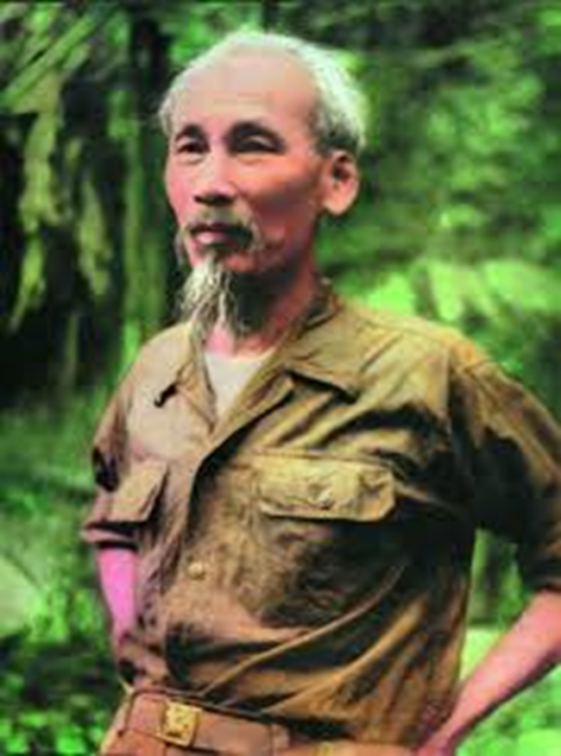
Hồ Chí Minh
(1890 – 1969)

Slide 7
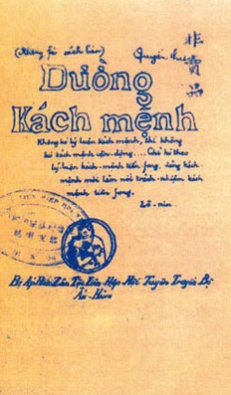

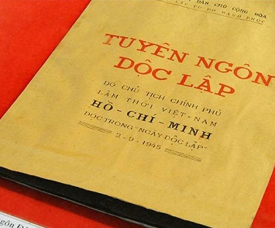

Notes:
Đây là hình ảnh bìa một số tác phẩm chính luận tiêu biểu của người. Và để hiểu rõ hơn một số nét khái quát của tác phẩm chúng ta cùng nhau tìm hiểu phần b

Slide 8
PHIẾU HỌC TẬP SỐ 1: TÌM HIỂU TÁC PHẨM Yêu cầu: Đọc thông tin sách giáo khoa và hoàn thiện phiếu học tập sau.
 | Nội dung trả lời:
* Xuất xứ:
* Hoàn cảnh ra đời:
^{* Thể loại:}
* Phương thức biểu đạt chính:
* Đối tượng:
* Bố cục:
Notes:
Đây là phiếu học tập về tác phẩm. Cô xin mời nhóm số 2 lên trình bày phần chuẩn bị của nhóm mình ạ.

Slide 9
PHIẾU HỌC TẬP SỐ 1: TÌM HIỂU TÁC PHẨM Yêu cầu: Đọc thông tin sách giáo khoa và hoàn thiện phiếu học tập sau.
 | Nội dung trả lời:
* Xuất xứ: | Báo cáo chính trị tại Đại hội lần thứ II của Đảng Lao Động Việt Nam( 2/1951)
* Hoàn cảnh ra đời: | Cuộc kháng chiến chống Pháp đi vào giai đoạn mới đòi hỏi sự lãnh đạo toàn diện của Đảng và việc đẩy mạnh phong trào yêu nước.
^{* Thể loại:} | Văn bản nghị luận.
* Phương thức biểu đạt chính: | Nghị luận.
* Đối tượng: | Toàn thể nhân dân Việt Nam và những kiều bào ta ở nước ngoài luôn hướng về Tổ quốc.
Notes:
Cô xin cảm ơn phần trình bày rất chi tiết của nhóm 2. Vào những năm 1951 pháp thực hiện âm mưu mới của pháp và mĩ đẩy mạnh chiến tranh toàn diện điều đó đó hỏi cuộc kháng chiến hải tăng cường hơn nữa tính chất toàn diện và sự lãǹh đạo của đảng. Báo cáo của người nêu nhiệm vụ chue yếu trước mắt là tiêu diệt thực dân pháp. Và để thực hiện được mục tiêu đó nhất định phải động viên tinh thần yêu nước , thi đua ái quốc. Đó cũng chính là mục tiêu người đặt ra khi viết văn bản này. Đối tượng mà Bác hướng tới là toàn thể nhân dân việt nam chứ k riêng những đảng viên trong cuộc họp.

Slide 10
Bố cục
Phần 1
Phần 2
Phần 3
(Tiếp theo đến “lòng nồng nàn yêu nước”)
(Từ đầu đến “lũ cướp nước)
(Còn lại)
Nêu vấn đề nghị luận, nhận định chung về lòng yêu nước của nhân dân ta
Giá trị của lòng yêu nước và trách nhiệm của mỗi người dân
Chứng minh lòng yêu nước của nhân dân ta.
Notes:
Cô cùng đồng tình với nhóm 2 và chia văn bản thành 3 phần: Phần một- Phần 2… Một bạn nhắc lại giúp cô bố cục của một văn bản nghị luận. Hs nhắc 3 phần

Slide 11

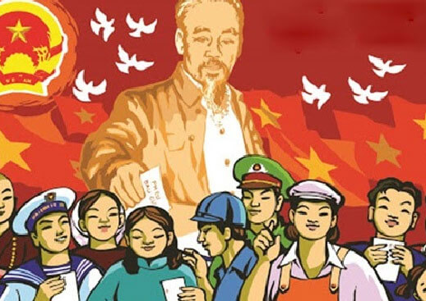
Notes:
Trươc hết chúng ta cùng nhau tìm hiểu phần 1 Giới thiệu vấn đề nghị luận.

Slide 12
Đặc điểm của một văn bản nghị luận hoàn chỉnh
- Có một luận đề ( vấn đề được nêu để bàn luận ở văn bản nhằm thuyết phục người đọc)
- Có phần Mở bài (giới thiệu vấn đề)
- Có phần Thân bài (gồm các luận điểm, từng luận điểm có lí lẽ và bằng chứng)
- Có phần Kết bài (nêu ý nghĩa của vấn đề và định hướng hành động)
Notes:
“Tinh thần yêu nước của nhân dân ta” là một trích đoạn của Báo cáo chính trị tại Đại hội Đảng Lao động Việt Nam. Điều gì cho thấy phần trích này vẫn thể hiện đầy đủ các đặc điểm của một văn bản hoàn chỉnh?

Slide 13
PHIẾU HỌC TẬP SỐ 2
Câu hỏi:“Tinh thần yêu nước của nhân dân ta” là một trích đoạn của Báo cáo chính trị tại Đại hội Đảng lao động Việt Nam. Điều gì cho thấy phần trích này vẫn thể hiện đầy đủ các đặc điểm của một văn bản hoàn chỉnh? Trả lời ..........................................................................................................................................................................................................................................................................................................................................................

Slide 14
PHT SỐ 2
* Các đặc điểm của phần trích: Có một luận đề rõ ràng, được khái quát bằng nhan đề: Tinh thần yêu nước của nhân dân ta. - Mở bài: Khẳng định tinh thần yêu nước của nhân dân ta và sức mạnh vô song của tinh thần ấy - Thân bài: Gồm một số luận điểm, mỗi luận điểm có lí lẽ và bằng chứng lấy từ lịch sử chống giặc ngoại xâm, từ thực tế của cuộc kháng chiến đang diễn ra - Kết bài: Khẳng định lại sự quý báu của truyền thống yêu nước của nhân dân trong công cuộc kháng chiến ➔ Văn bản đáp ứng đầy đủ các tiêu chí của một văn bản nghị luận hoàn chỉnh

Slide 15

SAO CHIẾN THẮNG

Slide 16




Câu 1. Ai là tác giả của đoạn trích
“Tinh thần yêu nước của Nhân dân ta”?
A. Hồ Chí Minh
B. Nguyễn Trãi
C. Trần Quốc Tuấn
D. Nguyễn Khuyến

Slide 17

Câu 2. Văn bản nào của Hồ Chí Minh?
A. Nam quốc sơn hà
B. Hịch tướng sĩ
C. Tuyên ngôn độc lập
D. Minh sư

Slide 18
Câu 3. Xuất xử của đoạn trích “Tinh thần yêu nước của Nhân dân ta”?
A. Trích “Tiếng Việt, một biểu hiện hunhf hồn của truyền thống dân tộc”
B. Trích “Hợp tuyển thơn văn Việt Nam”
C. Trích “thơ văn Lý - Trần”
D. Trích “Báo cáo chính trị tại Đại hội Đảng lần thứ II, tháng 2/1951

Slide 19
Câu 4. Thể loại của trích đoạn “Tinh thần yêu nước của Nhân dân ta”?
A. Văn bản thông tin
B. Truyện ngắn
C. Văn bản nghị luận
D. Truyện lịch sử

Slide 20
Câu 5. Đâu là luận đề của đoạn trích “tinh thần yêu nước của Nhân dân ta”?
A. Giá trị của lòng tinh
B. Tinh thần yêu nước của Nhân dân ta
C. Sự nỗ lực trong cuộc sống
D. Tinh thần đoàn kết của Nhân dân ta

Slide 22
HƯỚNG DẪN TỰ HỌC
I. Ghi nhớ kiến thức đã học
II Chuẩn bị tiết 30:
Tìm hiểu, trả lời câu hỏi 4 - 6 (SGK trang 67)
Làm bài tập 3 (Sách Bài tập trang 25)
Hoàn thiện phiếu học tập số 3

